Slide 1
连续与可导
绝对值函数在原点没有唯一斜率。
Notes:
备注：比较左右差商。

Slide 2
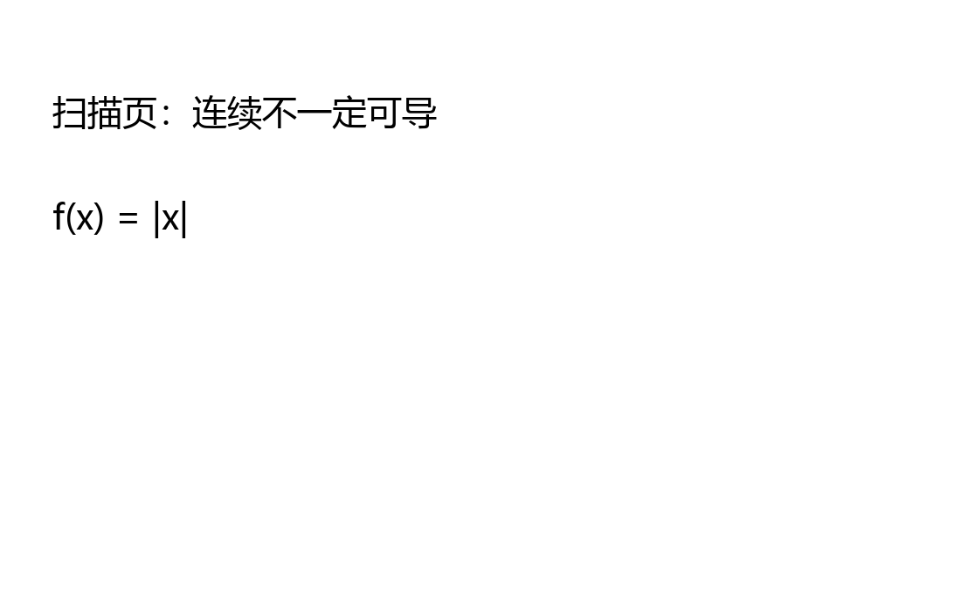
原始图像需要核对

